Slide 1
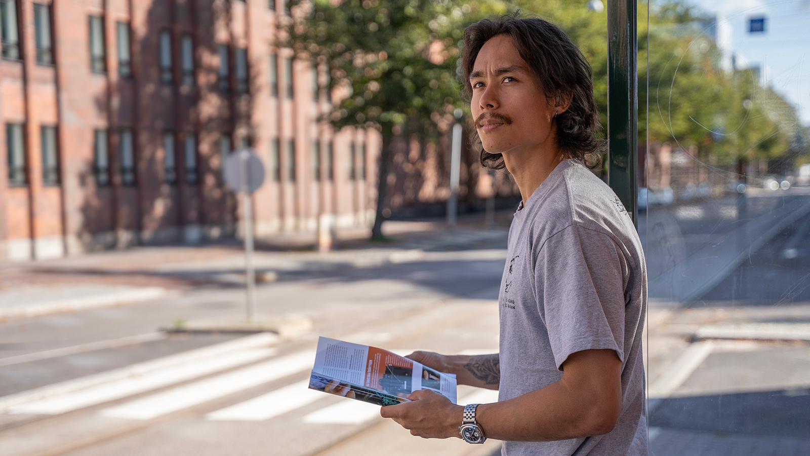
Kesäkuu 2026

Slide 2
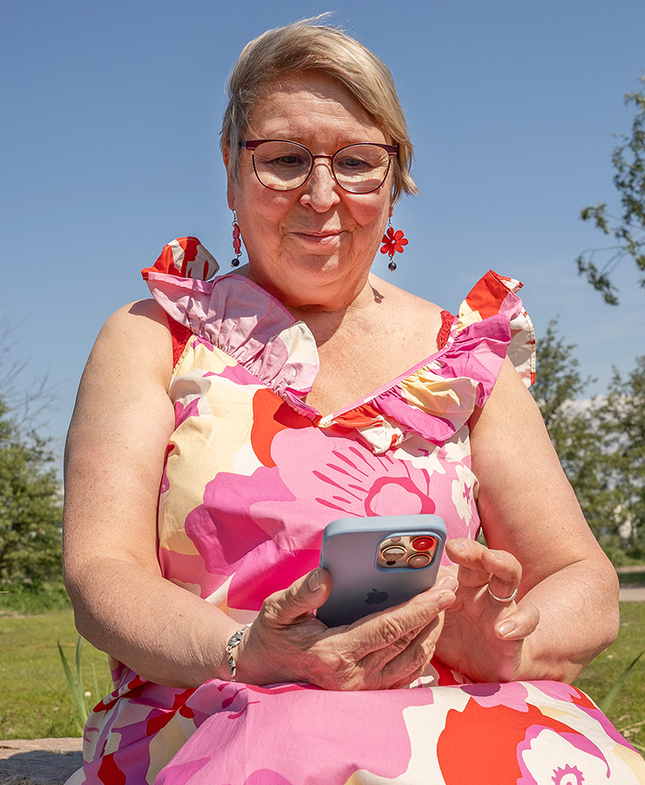
Suomen Luonto on jälleen suurin – seuraajia yli
276 300
Aikakausmedioilla oli kesäkuussa yhteensä 5 515 824 seuraajaa kaikissa kanavissa (bruttoluku).
Uusia seuraajia saatiin kesäkuussa yli 30 500. Reilu puolet uusista seuraajista tuli Instagramista. Siellä kasvoivat eniten Suomen Luonto, Kehittyvä Kauppa ja Yhteishyvä.
Eniten yleisöään kaikissa kanavissa kasvattivat Reserviläinen (+3 268), V8-Magazine (+2 221) ja Suomen Luonto (+2 084).
Suomen Luonto on jälleen somen seuratuin aikakausmedia
276 319 seuraajallaan. Se kiilasi tammikuusta alkaen kärkipaikkaa pitäneen Talouselämän ohi.

Slide 3
Aikakausmedioiden someyleisö / kesäkuu 2026
Muutokset osuuksissa edellisvuoden vastaavaan ajankohtaan verrattuna (prosenttiyksikköä)
Facebook + 0,4
Instagram + 0,3
X – 1,6
YouTube ± 0,0
TikTok + 0,3
LinkedIn + 0,4
Threads + 0,2
Kaikkien seurattujen medioiden seuraajat ja tilaajat Facebookissa, Instagramissa, X:ssä, YouTubessa, TikTokissa, Threadsissa ja LinkedInissa. Päällekkäisyyksiä ei ole huomioitu.

Slide 4
Aikakausmedioiden seuraajamäärä / kesäkuu 2026
Muutokset yleisön määrässä kesäkuussa
Kaikki kanavat + 30 355
Facebook + 11 001
Instagram + 15 629
X – 298
YouTube + 588
TikTok + 1 907
LinkedIn + 1 239
Threads + 289
Kaikkien seurattujen medioiden seuraajat ja tilaajat Facebookissa, Instagramissa, X:ssä, YouTubessa, TikTokissa, LinkedInissa ja Threadsissa. Päällekkäisyyksiä ei ole huomioitu.

Slide 5
Aikakausmedioiden sometilien määrä / kesäkuu 2026
Seurannassa oli mukana 175 aikakausmediaa, joilla oli käytössään yhteensä 451 sometiliä.
Yhdellä aikakausmedialla on keskimäärin käytössään
2,6
sometiliä.

Slide 6
Yleisön keskimääräinen koko / kesäkuu 2026
Yhdellä aikakausmedialla on eri somekanavissa yhteensä keskimäärin
31 519
seuraajaa.

Slide 7
Yleisömäärä kaikissa somekanavissa
6/2025 – 6/2026
Aikakausmedioiden seuraajat ja kanavan tilaajat Facebookissa, Instagramissa, X:ssä, YouTubessa, TikTokissa, LinkedInissa ja Threadsissa. Päällekkäisyyksiä ei ole huomioitu.

Slide 8
Yleisömäärä Facebookissa
6/2025 – 6/2026
Aikakausmedioiden Facebook-sivujen seuraajat. Päällekkäisyyksiä ei ole huomioitu.

Slide 9
Yleisömäärä Instagramissa
6/2025 – 6/2026
Aikakausmedioiden Instagram-seuraajat. Päällekkäisyyksiä ei ole huomioitu.

Slide 10
Yleisömäärä X:ssä
6/2025 – 6/2026
Aikakausmedioiden X-tilien seuraajat. Päällekkäisyyksiä ei ole huomioitu.

Slide 11
Yleisömäärä YouTubessa
6/2025 – 6/2026
Aikakausmedioiden YouTube-kanavien tilaajat. Päällekkäisyyksiä ei ole huomioitu.

Slide 12
Yleisömäärä TikTokissa
6/2025 – 6/2026
Aikakausmedioiden TikTok-tilien seuraajat. Päällekkäisyyksiä ei ole huomioitu.

Slide 13
Yleisömäärä LinkedInissa
6/2025 – 6/2026
Aikakausmedioiden LinkedIn-tilien seuraajat. Päällekkäisyyksiä ei ole huomioitu. Kanava lisättiin seurantaan tammikuussa 2025.

Slide 14
Yleisömäärä Threadsissa
6/2025 – 6/2026
Aikakausmedioiden Threads-tilien seuraajat. Päällekkäisyyksiä ei ole huomioitu. Kanava lisättiin seurantaan tammikuussa 2025.

Slide 15
Somen suurimmat

Slide 16
Eniten seuraajia kaikissa kanavissa TOP 20 / kesäkuu 2026
 |  | seuraajia
1. | Suomen Luonto | 276 319 | ↑1
2. | Talouselämä | 275 354 | ↓1
3. | Seiska | 275 044 | ( - )
4. | Kotona | 232 420 | ( - )
5. | Suomen Kuvalehti | 218 019 | ( - )
6. | Yhteishyvä | 208 975 | ( - )
7. | Kotiliesi | 177 121 | ( - )
8. | Aku Ankka | 161 451 | ( - )
9. | K-Ruoka | 143 891 | ( - )
10. | Me Naiset | 130 302 | ( - )
 |  | seuraajia
11. | Soppa365 | 118 219 | ( - )
12. | Maku | 110 621 | ( - )
13. | Kotivinkki | 103 162 | ↑1
14. | Kodin Kuvalehti | 102 714 | ↓1
15. | Anna | 92 302 | ( - )
16. | Tekniikan Maailma | 83 676 | ( - )
17. | Avotakka | 82 276 | ( - )
18. | Viherpiha | 80 458 | ( - )
19. | Koti ja keittiö | 73 539 | ( - )
20. | Unelmien Talo&Koti | 71 918 | ( - )
Kaikkien seurattujen medioiden seuraajat ja tilaajat Facebookissa, Instagramissa, X:ssä, YouTubessa, TikTokissa, Threadsissa ja LinkedInissa. Päällekkäisyyksiä ei ole huomioitu.

Slide 17
Eniten seuraajia Facebookissa TOP 20 / kesäkuu 2026
seuraajia |  | seuraajia
1. | Aku Ankka | 130 000 | ( - )
2. | Suomen Luonto | 118 000 | ( - )
3. | Kotona | 116 000 | ( - )
4. | Seiska | 115 000 | ( - )
4. | Yhteishyvä | 115 000 | ( - )
6. | Kotiliesi | 97 000 | ( - )
7. | Kodin Kuvalehti | 66 000 | ( - )
8. | Anna | 60 000 | ( - )
9. | Tieteen Kuvalehti Historia | 59 000 | ( - )
10. | Me Naiset | 57 000 | ( - )
seuraajia |  | seuraajia
10. | Tieteen Kuvalehti | 57 000 | ↑1
12. | Suomen Sotilas | 55 000 | ( - )
12. | Tekniikan Maailma | 55 000 | ( - )
14. | Kotivinkki | 53 000 | ( - )
15. | Soppa365 | 51 000 | ( - )
16. | K-Ruoka | 50 000 | ( - )
16. | Suomen Kuvalehti | 50 000 | ( - )
16. | Talouselämä | 50 000 | ( - )
19. | Tehy-lehti | 46 000 | ( - )
20. | Apu | 44 000 | ( - )
20. | Maku | 44 000 | ( - )

Slide 18
Eniten seuraajia Instagramissa TOP 20 / kesäkuu 2026
 |  | seuraajia
1. | Suomen Luonto | 133 488 | ( - )
2. | Kotona | 92 872 | ( - )
3. | Yhteishyvä | 81 175 | ( - )
4. | K-Ruoka | 78 091 | ( - )
5. | Soppa365 | 67 219 | ( - )
6. | Me Naiset | 67 059 | ( - )
7. | Maku | 58 027 | ( - )
8. | Avotakka | 53 630 | ( - )
9. | Kotiliesi | 52 321 | ( - )
10. | Koti ja keittiö | 47 539 | ( - )
 |  | seuraajia
11. | Viherpiha | 45 458 | ( - )
12. | Glorian ruoka & viini | 44 030 | ( - )
13. | Kotivinkki | 43 580 | ( - )
14. | Unelmien Talo&Koti | 42 918 | ( - )
15. | Seiska | 42 179 | ( - )
16. | Kodin Kuvalehti | 36 714 | ( - )
17. | Glorian Koti | 36 467 | ( - )
18. | Meidän Mökki | 33 493 | ( - )
19. | TAUKO Magazine | 33 108 | ( - )
20. | Aku Ankka | 31 451 | ( - )

Slide 19
Eniten seuraajia X:ssä TOP 20 / kesäkuu 2026
 |  | seuraajia
1. | Talouselämä | 170 329 | ( - )
2. | Suomen Kuvalehti | 130 682 | ( - )
3. | Seiska | 42 060 | ( - )
4. | Mikrobitti | 16 489 | ( - )
5. | Suomen Lääkärilehti | 12 290 | ( - )
6. | Arvopaperi | 11 580 | ( - )
7. | Tivi | 10 174 | ( - )
8. | Demokraatti | 8 976 | ( - )
9. | Tekniikka & Talous | 7 827 | ( - )
10. | Potilaan Lääkärilehti | 7 091 | ( - )
 |  | seuraajia
11. | Kuntalehti | 5 968 | ( - )
12. | Taloustaito | 5 793 | ( - )
13. | Ylioppilaslehti | 5 225 | ( - )
14. | Suomen Sotilas | 5 151 | ( - )
15. | Reserviläinen | 4 826 | ( - )
16. | Sairaanhoitaja | 3 949 | ( - )
17. | Suomen Kiinteistölehti | 3 582 | ( - )
18. | Mondo | 3 405 | ( - )
19. | Kotimaa | 3 401 | ( - )
20. | Metsälehti | 3 122 | ( - )

Slide 20
Eniten seuraajia YouTubessa ja TikTokissa TOP 10 / kesäkuu 2026
YouTube |  | kanavan tilaajia
1. | Seiska | 22 000 | ( - )
2. | Siivet | 21 600 | ( - )
3. | Tuulilasi | 20 900 | ( - )
4. | K-Ruoka | 15 800 | ( - )
5. | Konepörssi | 13 100 | ( - )
6. | Metsälehti | 9 410 | ( - )
7. | Yhteishyvä | 6 390 | ( - )
8. | Kotona | 5 150 | ( - )
9. | Suomen Luonto | 4 950 | ( - )
10. | Koululainen | 4 920 | ↓1
TikTok |  | seuraajia
1. | Seiska | 40 900 | ( - )
2. | Kotiliesi | 27 800 | ( - )
3. | Pirkka | 26 100 | ( - )
4. | Tekniikan Maailma | 13 700 | ( - )
5. | Suomen Kuvalehti | 7 219 | ( - )
6. | Yhteishyvä | 6 410 | ↑1
7. | Me Naiset | 6 243 | ↓1
8. | GTi-Magazine | 5 486 | ( - )
9. | Kotona | 4 727 | ( - )
10. | Pelastustieto | 3 841 | ↑1

Slide 21
Eniten seuraajia LinkedInissa ja Threadsissa TOP 10 / kesäkuu 2026
LinkedIn |  | seuraajia
1. | Talouselämä | 39 546 | ( - )
2. | Rakennuslehti | 17 792 | ( - )
3. | Tekniikka & Talous | 17 008 | ( - )
4. | Tivi | 7 882 | ( - )
5. | Talotekniikka | 4 734 | ( - )
6. | HR viesti | 4 536 | ( - )
7. | KITA Kiinteistö & Talotekniikka | 4 532 | ( - )
8. | Taloustaito | 3 004 | ( - )
9. | Enertec | 2 695 | ( - )
10. | Reserviläinen | 2 418 | ( - )
Threads |  | seuraajia
1. | Suomen Luonto | 17 959 | ( - )
2. | Kotona | 13 503 | ( - )
3. | Seiska | 12 905 | ( - )
4. | Maku | 8 594 | ( - )
5. | Suomen Kuvalehti | 7 803 | ( - )
6. | Avotakka | 7 646 | ( - )
7. | Kotivinkki | 6 582 | ( - )
8. | Trendi | 4 442 | ( - )
9. | Meidän Mökki | 4 424 | ( - )
10. | Voi hyvin | 3 241 | ( - )

Slide 22
Eniten yleisöään kasvattaneet

Slide 23
Eniten uusia seuraajia kaikissa kanavissa TOP 20 / kesäkuu 2026
uusia seuraajia |  | uusia seuraajia
1. | Reserviläinen | + 3 268
2. | V8-Magazine | + 2 221
3. | Suomen Luonto | + 2 084
4. | Yhteishyvä | + 1 685
5. | Seiska | + 1 627
6. | Kehittyvä kauppa | + 1 398
7. | Femina | + 1 210
8. | K-Ruoka | + 1 105
9. | Kotivinkki | + 1 069
10. | Tieteen Kuvalehti | + 1 061
uusia seuraajia |  | uusia seuraajia
10. | Trendi | + 1 034
12. | Kotiliesi | + 879
13. | Talouselämä | + 751
14. | Avecmedia | + 736
15. | Tekniikan Maailma | + 601
16. | Moottori | + 599
17. | Kotona | + 585
18. | Suomen Kuvalehti | + 534
19. | Venemestari | + 434
20. | Vapaa-ajan Kalastaja | + 411
Kaikkien seurattujen medioiden seuraajat ja tilaajat Facebookissa, Instagramissa, X:ssä, YouTubessa, TikTokissa, Threadsissa ja LinkedInissa. Päällekkäisyyksiä ei ole huomioitu.

Slide 24
Eniten uusia seuraajia Facebookissa TOP 10 / kesäkuu 2026
uusia seuraajia |  | kanavan tilaajia
1. | Reserviläinen | + 3 000
2. | V8-Magazine | + 2 000
3. – 5. | Kotivinkki, Tieteen Kuvalehti, Trendi | + 1 000
6. | Femina | + 752
7. – 8. | Moottori, Venemestari | + 300
9. | Koiramme | + 118
10. – 24. | Caravan, Kippari, Kotimaa, Maatilan Pellervo, Matka, Metsälehti, Pelastustieto, Sana, Siivet, Super, Tiede Luonto, TM Rakennusmaailma, Ultra, Vapaussoturi, Yliopisto | + 100
Huom!
Facebook näyttää seuraajien tarkan määrän vain, jos heitä on alle tuhat.
Jos seuraajia on 1 000–10 000, määrä pyöristetään sadan tarkkuudella.
Jos seuraajia on yli 10 000, määrä pyöristetään tuhannen tarkkuudella.
Tästä syystä someseurannassa muutokset ovat usein tasan sata tai tasan tuhat.

Slide 25
Eniten uusia seuraajia Instagramissa TOP 10 / kesäkuu 2026
uusia seuraajia |  | kanavan tilaajia
1. | Suomen Luonto | + 2 041
2. | Kehittyvä kauppa | + 1 398
3. | Yhteishyvä | + 1 220
4. | K-Ruoka | + 1 105
5. | Seiska | + 856
6. | Kotiliesi | + 779
7. | Avecmedia | + 735
8. | Suomen Kuvalehti | + 523
9. | Kotona | + 500
10. | Femina | + 428

Slide 26
Eniten uusia seuraajia X:ssä TOP 10 / kesäkuu 2026
uusia seuraajia |  | kanavan tilaajia
1. | Aitio | + 14
2. | Arvopaperi | + 11
3. | Taloustaito | + 8
4. | Siivet | + 4
5. | Talous & Yhteiskunta | + 3
6. | KITA Kiinteistö & Talotekniikka | + 2
7. | Kotimaa | + 1

Slide 27
Eniten uusia seuraajia YouTubessa TOP 10 / kesäkuu 2026
uusia seuraajia |  | kanavan tilaajia
1. | Vapaa-ajan Kalastaja | + 180
2. | Siivet | + 100
3. | Metsälehti | + 60
4. | Venemestari | + 30
5. – 12. | Eeva, Juoksija, Kotona, Liha ja ruoka, Moottori, Suomen Luonto, TAITO, Tekniikan Maailma | + 20

Slide 28
Eniten uusia seuraajia Tiktokissa TOP 10 / kesäkuu 2026
uusia seuraajia |  | kanavan tilaajia
1. | Seiska | + 700
2. | Yhteishyvä | + 455
3. | Tekniikan Maailma | + 300
4. | Pirkka | + 200
5. | Kotiliesi | + 100
6. | Pelastustieto | + 43
7. | Me Naiset | + 33
8. | Femina | + 30
9. | GTi-Magazine | + 23
10. | Metsätrans | + 8

Slide 29
Eniten uusia seuraajia Threadsissa TOP 5 / kesäkuu 2026
uusia seuraajia |  | kanavan tilaajia
1. | Seiska | + 93
2. | Kotona | + 61
3. | Maku | + 28
4. | Suomen Luonto | + 22
5. | Meidän Mökki | + 21

Slide 30
Eniten uusia seuraajia Linkedinissa TOP 5 / kesäkuu 2026
uusia seuraajia |  | kanavan tilaajia
1. | Talouselämä | + 500
2. | Tekniikka & Talous | + 172
3. | Suomen Lääkärilehti | + 75
4. | KITA Kiinteistö & Talotekniikka | + 56
5. – 6. | Taloustaito, Tivi | + 46

Slide 31
Seuratut mediat

Slide 32
Seurannassa olleet mediat (175 kpl) / kesäkuu 2026
Aitio Aku Ankka Anna Antiikki & Design Apteekkarilehti Apu Arkkitehti Arvopaperi Ase & Erä Askel Auto Bild Suomi Automaatioväylä Avecmedia Avotakka Caravan Costa del Sol Magazine Deko Demokraatti DigiKuva Eeva Elintarvike ja Terveys Elämä Energiauutiset Enertec Erä ET Etiketti Femina Gloria Glorian Koti Glorian ruoka & viini Goal GTi-Magazine Hevoshullu Hevosmaailma Hifimaailma Hiihto HR viesti Hyvä Elämä Hyvä terveys Insinööri Juoksija Kaikkien aikojen Joulu Kaksplus Katso Kauneus & Terveys Kehittyvä kauppa Kello & Kulta Kemiamedia.fi Kiertotalouden erikoislehti Uusiouutiset Kiinteistö & energia Kippari Kissafani KITA Kiinteistö & Talotekniikka Kodin Kuvalehti Kodin Pellervo Koiramme Kommuntorget – Finlands kommuntidning Konekuriiri Konepörssi Koneviesti Koti ja keittiö Koti ja maaseutu Kotiliesi Kotiliesi Käsityö Kotimaa KotiMikro Kotipuutarha Kotitalo Kotivinkki Kotona Koululainen K-Ruoka Kuluttaja Kuntalehti Kunto Plus Käytännön Maamies Lapsen Maailma Liha ja ruoka Luontaisterveys Maailman Kuvalehti Maalla Maatilan Pellervo Maku Matka Matkailulehti Me Naiset Meidän Mökki Metsälehti Metsänomistajan Aarre Metsästys ja Kalastus …

Slide 33
Seurannassa olleet mediat (175 kpl) / kesäkuu 2026
… Metsästäjä Metsätrans Mikrobitti Mondo Moottori Motiivi Nuotta Oma PIHA Opettaja Osuustoiminta Palokuntalainen Parnasso Pelastustieto Pelit Perusta Pinni Pirkka Poromies Potilaan Lääkärilehti Print&Media prointerior PUUTARHA&kauppa Rakennuslehti Reserviläinen Riffi RONDO Classic Sairaanhoitaja Sana Sanansaattaja Sauna-lehti Seiska Seura Siivet Soppa365 Suomen Hammaslääkärilehti Suomen Kiinteistölehti Suomen Kuvalehti Suomen Luonto Suomen Lääkärilehti Suomen Sotilas Super Suuri Käsityö Sähkömaailma Taide TAITO Talentia Talotekniikka Talous & Yhteiskunta Talouselämä Taloustaito TAUKO Magazine Tee Itse Tehy-lehti Tekniikan Maailma Tekniikka & Talous Telma Tiede Tiede Luonto Tieteen Kuvalehti Tieteen Kuvalehti Historia Tivi TM Rakennusmaailma Trendi Tunne & Mieli Turun Aika Tuulilasi Työ Terveys Turvallisuus Ultra Unelmien Talo&Koti V8-Magazine Valitut Palat - Reader's Digest Vapaa-ajan Kalastaja Vapaussoturi Vauhdin Maailma Venemestari Viherpiha Viinilehti Viisas Raha Vinkki Voi hyvin Yhteishyvä Yliopisto Ylioppilaslehti Ympäristö ja Terveys

Slide 34
Ajankohtaista aikakausmedioista
💛
Luitko jo nämä?

Slide 35
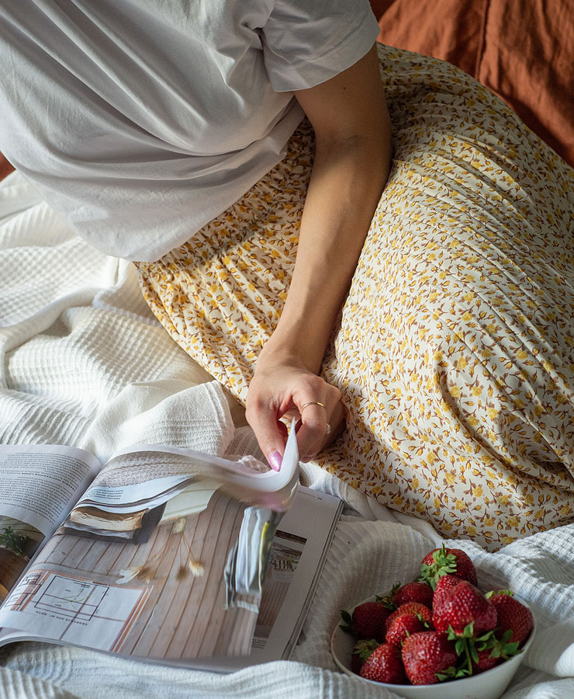
Tutkimus: Aikakauslehdet sitouttavat vieraskielisiä suomalaiseen yhteiskuntaan
Suomessa on jo yli 600 000 äidinkielenään muuta kuin suomea tai ruotsia puhuvaa, ja joukko kasvaa koko ajan. Miten he kokevat suomalaiset aikakauslehtien sisällöt ja miten he käyttävät mediaa? Vieraskielisten suhtautumista aikakauslehtiin tutkittiin ensimmäistä kertaa.
Lue lisää

Slide 36

Aikakausmedioiden tilaustuotot olivat 183 miljoonaa euroa
Aikakausmediat keräsivät 183 miljoonaa euroa printti- ja digitilauksista vuonna 2025. Tuotot laskivat hieman edellisvuodesta, mutta tilaukset tuovat edelleen valtaosan aikakausmedioiden tuloista.
Lue lisää

Slide 37
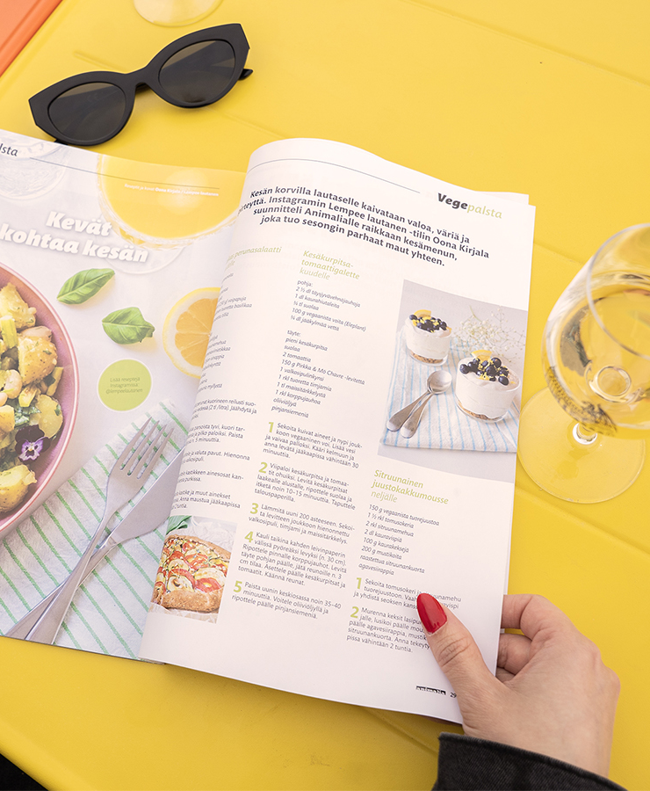
Uudistunut alkoholilaki vapautti väkevien alkoholi-juomien mainonnan verkossa – tätä se tarkoittaa aikkareille
Alkoholilaki uudistui ja vapautti väkevien mainonnan verkossa. Painetuissa sanoma- ja aikakauslehdissä väkevien mainonta on edelleen kiellettyä.
Lue lisää

Slide 38

Lue lisää uutiskirjeestä!
Jos haluat lukea lisää alan kuulumisista,
tilaa aikakausmedioiden ajankohtaiset jutut sähköpostiisi täältä!
Kuva: Anniina Nissinen

